Slide 1
ΤΠΕ & Εξ Αποστάσεως Εκπαίδευση
Αρχές - Μεθοδολογία –
Πλαίσιο Διδακτικής Αξιοποίησης
Αναστασιάδης Παναγιώτης
Καθηγητής Πανεπιστημίου Κρήτης

Slide 2
Σκοπός
Σκοπός του επιμορφωτικού σεμιναρίου είναι η υποστήριξη του διδακτικού προσωπικού του πανεπιστημίου μας στην προσπάθειά τους να
-σχεδιάσουν και
- να υλοποιήσουν
εισαγωγικές δράσεις εξ αποστάσεως εκπαίδευσης με τους μαθητές τους .

Slide 3
Προσδοκώμενα μαθησιακά αποτελέσματα
Με την ολοκλήρωση του σεμιναρίου, θα πρέπει να είστε σε θέση να :
Σε επίπεδο γνώσεων
Να αναγνωρίζετε τις βασικές αρχές της Εξ Αποστάσεως Εκπαίδευσης.
Να εντοπίζετε τις διαφορές της, με την πρόσωπο με πρόσωπο διδασκαλία
Να επεξηγείτε τις διαφορές σύγχρονης και ασύγχρονης ΕξΑΕ
Να συσχετίζετε τα προσδοκόμενα αποτελέσματα με τις σχεδιαζόμενες δράσεις
Να σχεδιάζετε/ διαμορφώνετε σενάρια εξ αποστάσεως διδασκαλίας με βάση τις προτεινόμενες
παιδαγωγικές προσεγγίσεις
Σε επίπεδο δεξιοτήτων
Να σχεδιάζετε / οργανώνετε εισαγωγικές διδακτικές ενότητες με βάση τις αρχές της ΕξΑΕ.
Να χρησιμοποιείτε το σύστημα τηλεδιάσκεψης για την επίτευξη των μαθησιακών σας στόχων
Να χρησιμοποιείτε τα περιβάλλοντα ασύγχρονης ΕξΑΕ για την επίτευξη των μαθησιακών σας στόχων
Σε επίπεδο στάσεων
Να υιοθετείτε τις αρχές και την μεθοδολογία της ΕξΑΕ.
Να εκτιμήσετε και να υπερασπίζεστε την παιδαγωγική και κοινωνική διάσταση της ΕξΑΕ
Να αξιοποιείτε τα περιβάλλοντα σύγχρονης/ασύγχρονης ΕξΑΕ για την επίτευξη των μαθησιακών σας στόχων

Slide 4
Δομή του Σεμιναρίου
1
Εισαγωγή
3.
Λειτουργία Συστήματος ΤΔ.
5
Σενάρια
2
Τα περιβάλλοντα ΕξΑΕ
4
PADLET

Slide 5
1
Εισαγωγή

Slide 6
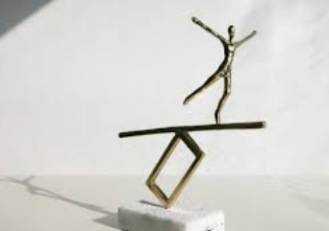
1.1
Βασικές Αρχές ΕξΑΕ
Σύμφωνα με τον Keegan (1988) έχουν διαμορφωθεί οι εξής βασικές θεωρίες για την ΕξΑΕ:
Η Θεωρία των αυτόνομων και ανεξάρτητων σπουδών
(Moore, 1991)
Η Θεωρία της Διάδρασης και της επικοινωνίας
(Holmberg, 1988)
Αλληλεπίδραση
Αυτονομία

Slide 7
1.2
ΕξΑΕ - F2F

Slide 8
1.3
ΕξΑΕ: οι 3 διαστάσεις
Θεσμική Διάσταση
Τεχνολογική Διάσταση
Παιδαγωγική Διάσταση
Θεσμικό /Κανονιστικό Πλαίσιο
Σύγχρονη Ασύγχρονη ΕξΑΕ
Παιδαγωγικές και Διδακτικές Προσεγγίσεις
1
3
2

Slide 9
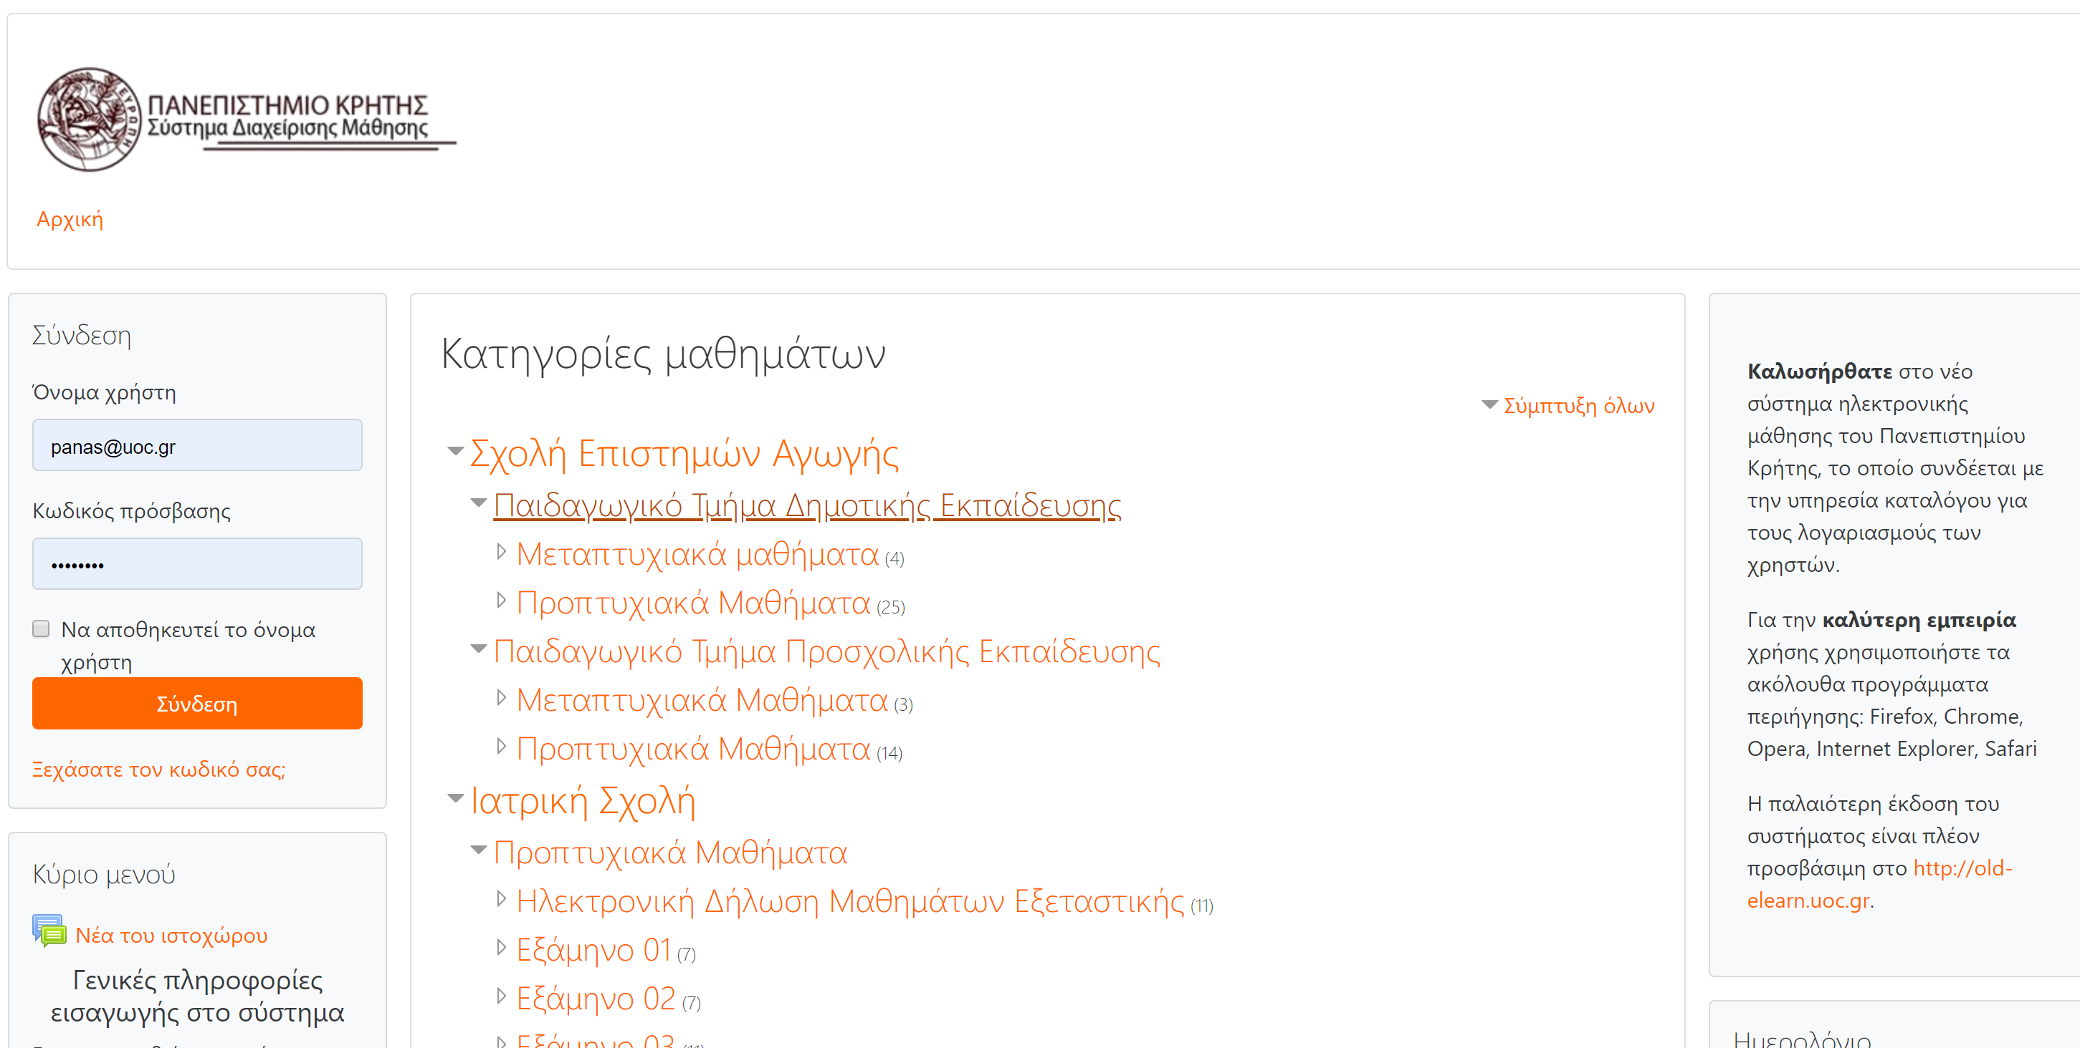
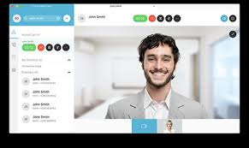
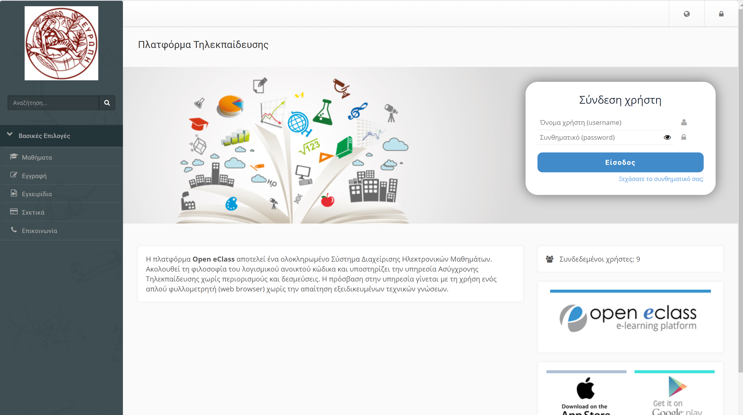
2
Τα περιβάλλοντα
που έχουμε στην διάθεση μας
Moodle
Τηλεδιάσκεψη
Open eClass

Slide 10
3
Το σύστημα Τηλεδιάσκεψης
Θα εξοικειωθούμε με το περιβάλλον της τηλεδιάσκεψής

Slide 11
4
Padlet

Slide 13
5
Σενάρια
Θα μάθουμε πως μπορούμε να συνδυάσουμε τα διαθέσιμα περιβάλλοντα προκειμένου να υπηρετήσουν την παιδαγωγική μας προσέγγιση
Με τελικό στόχο
να ειμαστε σε θέση να σχεδιάζουμε
σχέδια διδακτικών παρεμβάσεων !

Slide 14
5.1
Σεμινάριο
Σενάριο1:
1^{η} Εβδομάδα: Τηλεδιάσκεψη (3 ώρες)
2^{η} Εβδομάδα: Τηλεδιάσκεψη (3 ώρες)
3^{η} Εβδομάδα: Τηλεδιάσκεψη (3 ώρες)
4^{η} Εβδομάδα: Τηλεδιάσκεψη (3 ώρες)
…
13^{η} Εβδομάδα: Τηλεδιάσκεψη (3 ώρες) – Παρουσίαση τελικών εργασιών ή/και παράδοση Τελικών Εργασιών μέσω mail
Σενάριο 2:
1^{η} Εβδομάδα: Τηλεδιάσκεψη (3 ώρες) και ανάθεση ενδιάμεσης εργασίας/υλικού για προσωπική μελέτη
2^{η} Εβδομάδα: Προσωπική Μελέτη/ εκπόνηση ενδιάμεσης εργασίας
3^{η} Εβδομάδα: Τηλεδιάσκεψη (3 ώρες) και ανάθεση ενδιάμεσης εργασίας/υλικού για προσωπική μελέτη
2^{η} Εβδομάδα: Προσωπική Μελέτη/ εκπόνηση ενδιάμεσης εργασίας
…
13^{η} Εβδομάδα: Τηλεδιάσκεψη (3 ώρες) – Παρουσίαση τελικών εργασιών ή/και παράδοση Τελικών Εργασιών μέσω mail
Κάθε εβδομάδα ανεβάζουμε εκπαιδευτικό υλικό στο eclass\elearn
Κάθε εβδομάδα ανεβάζουμε εκπαιδευτικό υλικό στο eclass\elearn

Slide 15
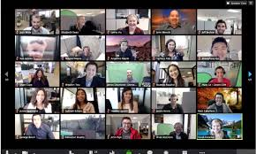
5.2
Παραδόσεις (1/2)
Σενάριο1:
1^{η} Εβδομάδα: Τηλεδιάσκεψη (3 ώρες)
2^{η} Εβδομάδα: Τηλεδιάσκεψη (3 ώρες)
3^{η} Εβδομάδα: Τηλεδιάσκεψη (3 ώρες)
4^{η} Εβδομάδα: Τηλεδιάσκεψη (3 ώρες)
…
13^{η} Εβδομάδα: Τηλεδιάσκεψη (3 ώρες) –
Σενάριο 2:
1^{η} Εβδομάδα: Τηλεδιάσκεψη (3 ώρες) και ανάθεση ενδιάμεσης εργασίας/υλικού για προσωπική μελέτη
2^{η} Εβδομάδα: Προσωπική Μελέτη/ εκπόνηση ενδιάμεσης εργασίας
3^{η} Εβδομάδα: Τηλεδιάσκεψη (3 ώρες) και ανάθεση ενδιάμεσης εργασίας/υλικού για προσωπική μελέτη
2^{η} Εβδομάδα: Προσωπική Μελέτη/ εκπόνηση ενδιάμεσης εργασίας
…
13^{η} Εβδομάδα: Τηλεδιάσκεψη (3 ώρες) – Παρουσίαση τελικών εργασιών ή/και παράδοση Τελικών Εργασιών μέσω mail
Κάθε εβδομάδα ανεβάζουμε εκπαιδευτικό υλικό στο eclass\elearn
Κάθε εβδομάδα ανεβάζουμε εκπαιδευτικό υλικό στο eclass\elearn

Slide 16
5.2
Παραδόσεις (2/2)
Σενάριο 3:
1^{η} Εβδομάδα: Εισαγωγική Τηλεδιάσκεψη (3 ώρες)
2^{η} Εβδομάδα: Αποστολή μέσω email εκπαιδευτικού υλικού/ Ανάρτηση στο eclass/elearn (π.χ μιας ενότητας)
3^{η} εβδομάδα: Τηλεδιάσκεψη: η έμφαση δίνεται στην συζήτηση /διαπραγμάτευση πάνω στο υλικό της 2^{ης} εβδομάδας
4^{η} εβδομάδα: Τηλεδιάσκεψη (3 ώρες) και ανάθεση ενδιάμεσης εργασίας/υλικού για προσωπική μελέτη
4^{η} Εβδομάδα: Προσωπική Μελέτη/ εκπόνηση ενδιάμεσης εργασίας
..
…
…
Εξετάσεις
Εργασίες (ατομικές/ομαδικές)
Προφορική εξέταση μέσω ΤΔ
Συνδυασμός 1+2
???
???

Slide 17
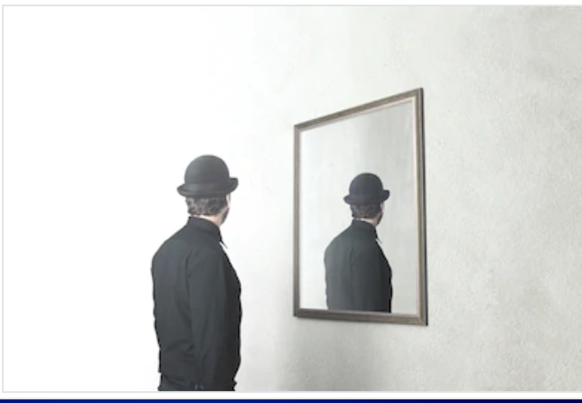
6
Αναστοχασμός

Slide 18
6
Ανατροφοδότηση
Τι σας άρεσε περισσότερο;
Αν κάνατε εσείς αυτό το μάθημα τι θα αλλάζατε;

